Slide 1

به نام خدا
فصل1
مواد و نقش آنها در زندگی

Slide 2
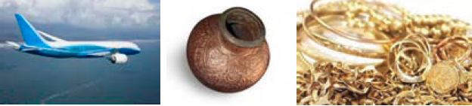
همهٔ چیزهایی که شما در زندگی روزمره از آنها استفاده میکنید، از موادی مانند سنگ، چوب، فلز،
شیشه، پلاستیک و...ساخته شده اند.
هر یک از این مواد، خود از یک یا چند ماده تشکیل شده اند.
برخی مواد خالص و بعضی مخلوط اند.مواد خالص عنصر یا ترکیب اند.از طرف دیگر مواد ممکن
است طبیعی یا مصنوعی باشند. دانشمندان با مطالعه خواص مواد و ایجاد تغییر در آنها همواره در
تلاش اند فراورده های جدیدتر و با کارایی و خواص بهتر را عرضه کنند. در این فصل با برخی مواد و
نقش آنها در زندگی انسان آشنا می شوید.
برخی مواد فلزند یا از فلز ساخته شده اند
در علوم هفتم با طبقه بندی عنصرها به دو دسته فلز و نافلز آشنا شدید. انسان از هزاران سال پیش فلزها
را شناخته و راه های استفاده از آنها را یاد گرفته است. با کشف فلزها و شناخت آنها، روش هایی برای
ساخت اشیای مفید و گوناگون ارائه کرده است. در دنیای امروز فلز ها نقش مهمی در زندگی روزانه دارند. از فلز ها در ساخت خانه، پل، زیورآلات، ابزار، وسایل حمل و نقل و...استفاده میشود.

Slide 3
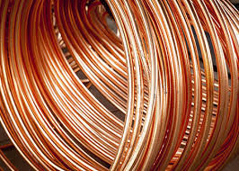
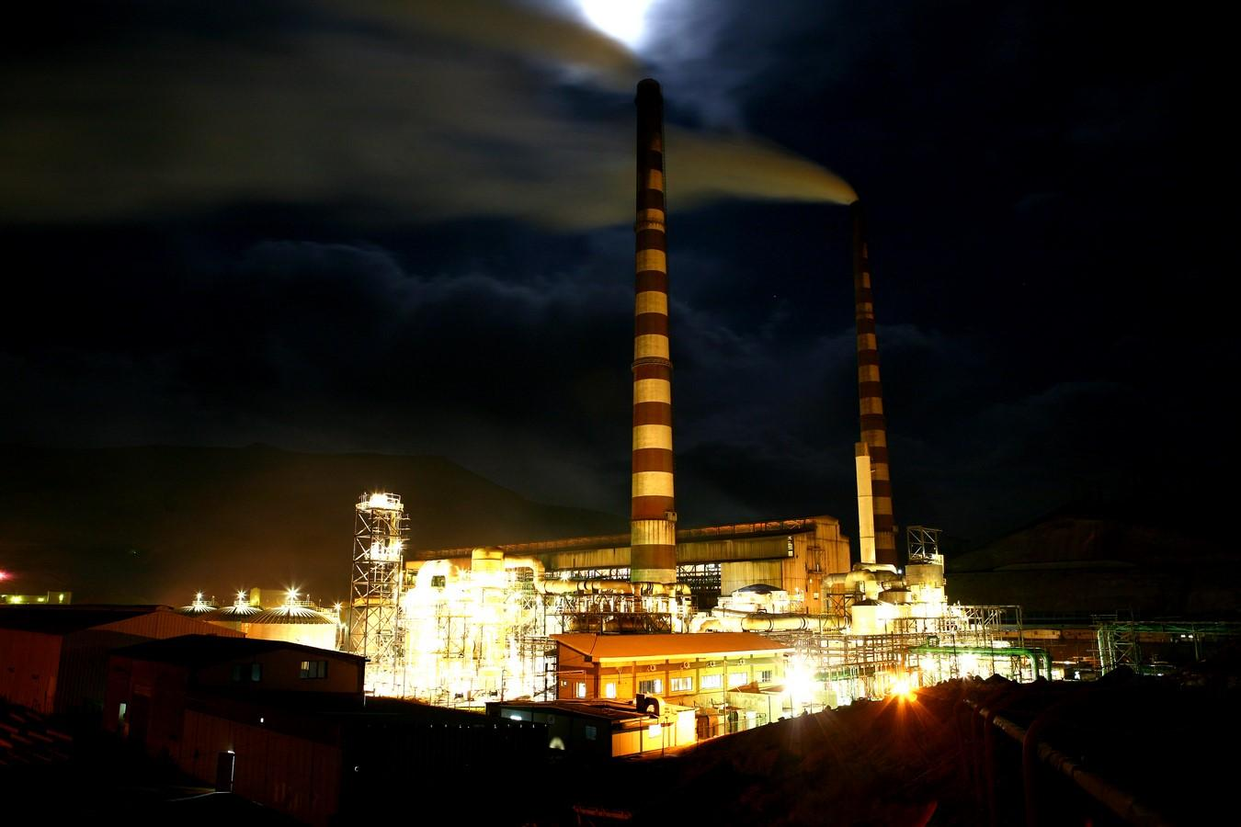
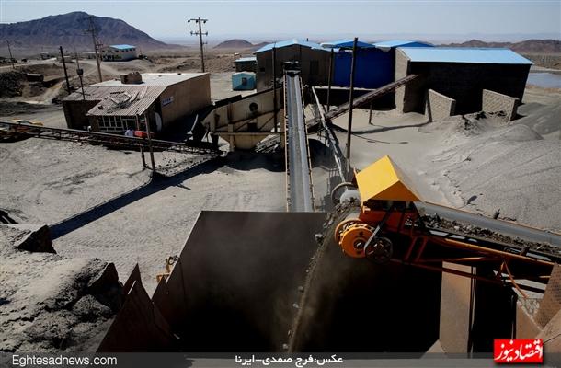
تولید مس از سنگ معدن مس
در سال های گذشته با برخی از خواص آهن، آلومینیوم و طلا آشنا شدید.مس یکی دیگر از فلزهای
پرکاربرد در زندگی است. آیا تا به حال به سیم هایی که در سیم کشی ساختمان به کارمیرود، دقت کرده اید؟
اگر قسمتی از روکش آن را کنار بزنید، فلز براق و سر خرنگی را مشاهده میکنید. این فلز مس نام دارد.
مس اولین فلز استخراج شده از سنگ معدن است. فلز مس از طریق ذوب سنگ معدن آن در دمای بالا به دست می آید و نقش مهمی در صنعت کشور دارد.
بردن مس به کارخانه
تولید شدن مس
استخراج مس

Slide 4
مس اکسید
فلز مس به علت رسانایی الکتریکی زیاد، مقاومت در برابر خوردگی و قابلیت مفتول شدن، کاربرد
گسترده ای در زندگی امروز دارد. استفاده از ظروف مسی برای پختن غذا و سیم های مسی در
سیم کشی ساختمان نمونه هایی از کاربردهای این فلز می باشند. شما چه کاربرد های دیگری از مس و
ترکیب های آن سراغ دارید؟
فلزها واکنش پذیری یکسانی ندارند
می دانید که آهن با اکسیژن به کندی واکنش می دهد و به زنگ آهن تبدیل می شود. فلز مس نیز با اکسیژن
به کندی ترکیب و به مس اکسید تبدیل می شود.
گاز اکسیژن+فلز مس
درحالی که اگر یک تکه نوار منیزیم را روی شعله چراغ بگیرید، به سرعت می سوزد و نور خیره کننده ای
تولید م یکند؛ اما طلا برخلاف این سه فلز با اکسیژن ترکیب نمی شود.

Slide 5
در فرمول شیمیایی سولفوریک اسید علاوه
HوOبر عنصر های
عنصر گوگرد با نشانه شیمیایs شرکت دارد.
گوگرد جامدی زرد رنگ است و در دهانه های آتشفشان های فعال یا نیمه خاموش یافت میشود
برخی مواد نافلزند یا از نافلز ساخته شده اند
در علوم هشتم آموختید، هوای پاک یک مخلوط گازی و همگن است. مهم ترین اجزای تشکیل دهنده هوا، گازهای نیترو ژن، اکسیژن، آرگون، کربن دی اکسید و بخار آب است.اکسیژن یکی از گاز های تشکیل دهنده هوا است که به صورت مولکول دو اتمی وجود دارد. شکل دیگری از این عنصر، گاز اوزون است که از مولوکول های سه اتمی تشکیل شده است.این گاز در لایه های بالایی هوای اطراف زمین و همچنین در هوای آلوده یافت می شود. گاز اوزون از رسیدن پرتوهای پرانرژی و خطرناک فرابنفش به زمین جلوگیری میکند و بصورت ی لایه محافظ عمل میکند.
عنصر اکسیژن افزون بر اینکه گازی تنفسی است در صنعت نیز نقش مهمی دارد. این عنصر در ساختار بسیاری از ترکیب ها وجود دارد.یکی از این ترکیب ها سولفوریک اسید با فرمول،
است که کاربردهای گوناگونی دارد.(H2SO4)
یافت می شود. N عنصر مهم دیگر در هوا نیتروژن است که به صورت گاز دو اتمی نیتروژن 2
بخش عمده گاز نیتروژن به عنوان ماده اولیه برای تولید آمونیاک به کار می رود.
گاز آمونیاک → گاز هیدروژن + گاز نیتروژن

Slide 6


آمونیاک نیز در تهیه کودهای شیمیایی و مواد منفجره کاربرد دارد. فسفر و کربن عنصرهای نافلز دیگری هستند که در صنعت کاربرد وسیعی دارند.
آیا تا به حال به نوشته های روی جلد خمیر دندان دقت کرده اید؟ معمولاً روی جلد خمیر دندان مواد تشکیل دهنده آن نوشته شده است.
فلوئور یکی از موادی است که به خمیردندان می افزایند تا از پوسیدگی دندان جلوگیری شود. این
نیز از نظر تعداد الکترون مدار آخر مشابه فلوئورclعنصر در مدار آخر خود 7 الکترون دارد.کلر
است. در شکل 7 برخی کاربردهای کلر و ترکیب های آن را مشاهده می کنید.
ضد عفونی کردن آب استخر
کاربرد های کلر
اسید آزمایشگاه
جرم ضدایی
سموم کشاورزی

Slide 7

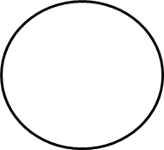









طبقه بندی عنصرها
آیا تابه حال به چگونگی چیدمان کتاب ها در کتابخانه و همچنین مواد و وسایل در فروشگاه دقت کرده اید؟
چه ویژگی مشترکی در آنها مشاهده می کنید؟ همان طور که در کتابخانه برای سهولت دسترسی به کتاب
مورد نظر کتاب ها را براساس ویژگی های مشترک طبقه بندی می کنند، دانشمندان نیز عنصرها را
طبقه بندی می کنند. طبقه بندی، مطالعه عنصرها را آسانتر میسازد؛ زیرا عنصرهایی که در یک طبقه قرار
میگیرند، خواص نسبتاً مشابهی دارند. یکی از ویژگی هایی که میتوان براساس آن عنصرها را طبق هبندی
کرد، تعداد الکترون های مدار آخر اتم آنهاست. در این طبقه بندی عنصرهایی که تعداد الکترون مدار آخر
اتم آنها برابر است، در یک ستون قرار میگیرند. بر این اساس دانشمندان عنصرها را از عدد اتمی 1 تا
18 در جدولی در هشت ستون به صورت زیر طبقه بندی کرده اند.

Slide 8
عنصرها در فعالیت های بدن نیز نقش مهمی دارند؛ برای نمونه آهن در ساختمان هموگلوبین خون، سدیم
و پتاسیم در فعالیت های قلب، ید در تنظیم فعالیت های بدن و کلسیم در رشد استخوان ها مؤثرند.
الیاف طبیعی و مصنوعی
تاکنون با موادی مانند گاز اکسیژن گاز آمونیاگ و سولفوریک اسید آشنا شده اید. در مولکول این مواد تعداد اتم ها محدود است. به طوری که این مولکول ها به مولکول های کوچک مشهورند، اما در برخی مواد، هر مولکول از تعداد بسیار زیادی اتم ساخته شده است. برای مثال، سلولز از تعداد بسیار زیادی اتم های
تشکیل شده است. مولکول های سلولز درشت اند. مولکول چربی و مولکول هموگلوبین نیز درشت اند. چنین موادی را درشت مولکول O,H،C
می نامند. دسته ای از درشت مولکول ها، پلیمر نام دارد. هر پلیمر از زنجیرهای بلندی تشکیل شده است که از اتصال تعداد زیادی مولکول کوچک به یکدیگر به دست می آید.
پلیمرها ممکن است طبیعی یا مصنوعی باشد. سلولز، نشاسته، گوشت، پشم، ابریشم و پنبه، نمونه هایی از پلیمرهای طبیعی اند. این پلیمرها از گیاهان یا جانوران به دست می آیند

Slide 9
با افزایش روزافزون جمعیت، تقاضا برای مصرف پلیمرها نیز افزایش یافت. به طوری که به کارگیری پلیمرهای طبیعی به تنهایی نتوانست پاسخگوی این نیاز باشد علاوه بر این تهیه ی وسایل از آنها پرهزینه شد. در چنین شرایطی تولید پلیمرهای مصنوعی از نفت مورد توجه شیمیدان ها و متخصصان قرار گرفت. پلاستیک نمونه ای از پلیمرهای مصنوعی است که در ساخت قطعات خودرو، مصالح ساختمانی، مواد بسته بندی، بطری و وسایل شخصی، به کار می رود. پلیمر های مصنوعی کاربرد های گوناگون و گسترده ای در زندگی دارند
پلاستیک ها در محیط زیست به راحتی تجزیه نمیشوند و برای مدت طولانی در طبیعت باقی
می مانند. سوزاندن آنها نیز بخارات سمی وارد هوا می کند. به همین دلیل آنها را بازگردانی می کنند.
خانة شما از چه موادی ساخته شده است؟
آیا تا به حال درباره اجزای سازنده خانه خود فکر کرده اید؟ پشت بام، آشپزخانه، حمام، اتاق خواب،دیوار ها و... هر یک از چه موادی ساخته شده اند؟ مواد اولیه سازنده وسایل زندگی شما چیست؟

Slide 10
جمع آوری اطلاعات
با مراجعه به منابع معتبر درباره چگونگی به کارگیری فلز های مختلف از زمان کشف تاکنون ٔ
اطلاعاتی را جمع آوری کنید و به کلاس گزارش دهید.
آزمایش کنید
1ـ سه بشر را شماره گذاری کنید و درون هر یک تا یک سوم حجم آن، آب بریزید.
2ـ یک قاشق چای خوری کات کبود در هر یک از بشر ها حل کنید.
3ـ در بشر شماره(1)تیغه ی آهن در بشر شماره(2)تیغه منیزیم در بشر شماره(3)تیغه روی را قراز دهید
4ـ سرعت تغییر رنگ در سه بشر را با هم مقایسه کنید.
5ـ کدام فلز واکنش پذیرتر است؟

Slide 11
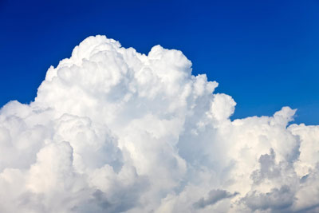
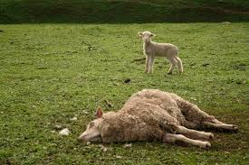
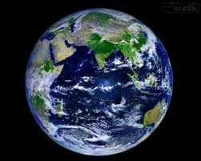
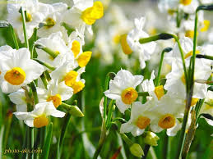
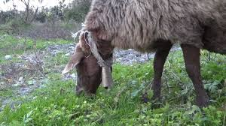
گفت وگوکنید
تصویر زیر چرخه ی ساده ای از نیتروژن را در طبیعت نشان می دهد. درباره ی این چرخه و نقش آن در زندگی، در کلاس گفت وگو کنید.
گفت وگوکنید
درباره ی

Slide 12
در فرمول شیمیایی سولفوریک اسید علاوه
HوOبر عنصر های
عنصر گوگرد با نشانه شیمیایs شرکت دارد.
گوگرد جامدی زرد رنگ است و در دهانه های آتشفشان های فعال یا نیمه خاموش یافت میشود
برخی مواد نافلزند یا از نافلز ساخته شده اند
در علوم هشتم آموختید، هوای پاک یک مخلوط گازی و همگن است. مهم ترین اجزای تشکیل دهنده هوا، گازهای نیترو ژن، اکسیژن، آرگون، کربن دی اکسید و بخار آب است.اکسیژن یکی از گاز های تشکیل دهنده هوا است که به صورت مولکول دو اتمی وجود دارد. شکل دیگری از این عنصر، گاز اوزون است که از مولوکول های سه اتمی تشکیل شده است.این گاز در لایه های بالایی هوای اطراف زمین و همچنین در هوای آلوده یافت می شود. گاز اوزون از رسیدن پرتوهای پرانرژی و خطرناک فرابنفش به زمین جلوگیری میکند و بصورت ی لایه محافظ عمل میکند.
عنصر اکسیژن افزون بر اینکه گازی تنفسی است در صنعت نیز نقش مهمی دارد. این عنصر در ساختار بسیاری از ترکیب ها وجود دارد.یکی از این ترکیب ها سولفوریک اسید با فرمول،
است که کاربردهای گوناگونی دارد.(H2SO4)
یافت می شود. N عنصر مهم دیگر در هوا نیتروژن است که به صورت گاز دو اتمی نیتروژن 2
بخش عمده گاز نیتروژن به عنوان ماده اولیه برای تولید آمونیاک به کار می رود.
گاز آمونیاک → گاز هیدروژن + گاز نیتروژن

Slide 13
پایان فصل یک

